Slide 1
Programa FullStack
Módulo 3

Slide 2
¿Qué es Routing?
Es la manera en la que el usuario puede visitar diferentes secciones de una aplicación a través de URLs

Slide 3
URL (Uniform Resource Locator)
Estáticas
/user/settings
/events
Dinámicas
/event/view/:id
/event/form/:id?

Slide 4
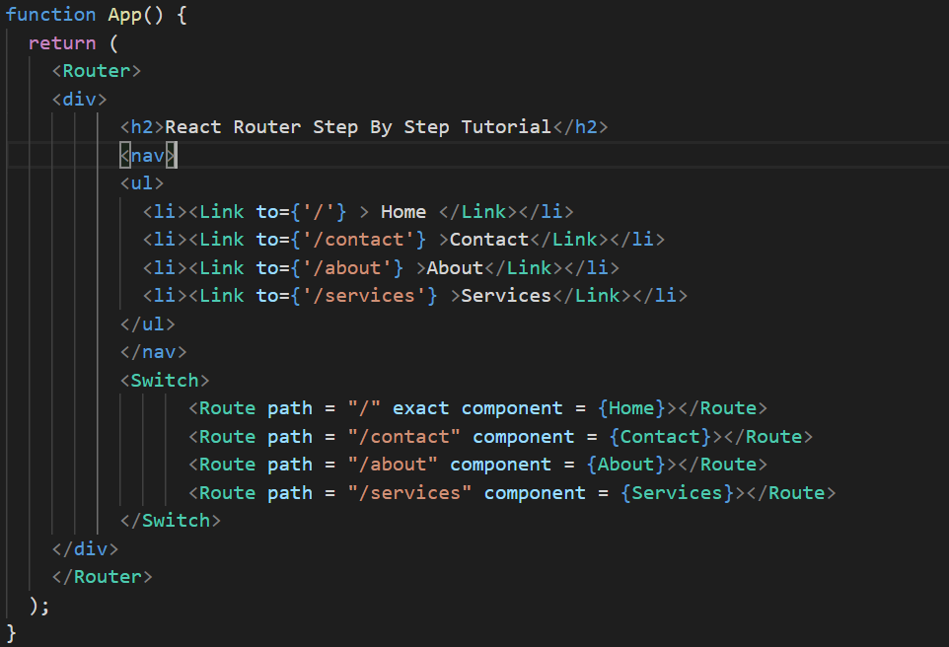
React Router

Slide 5
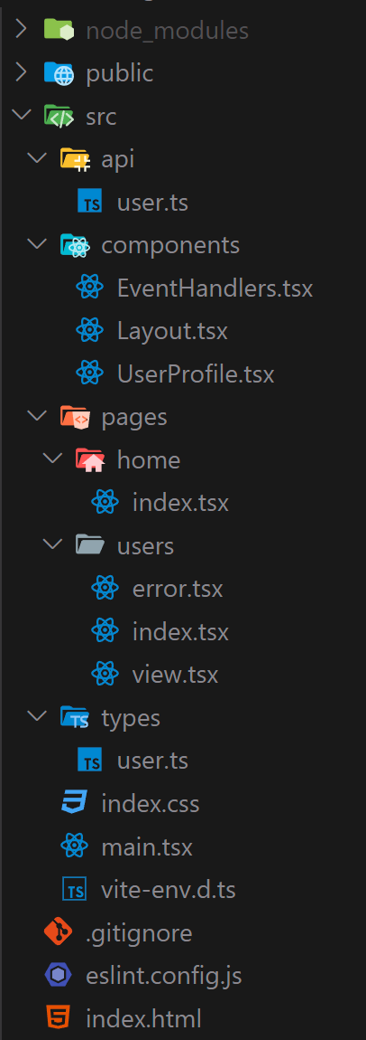

Slide 6
Configurando rutas
Crear una nueva vista inicial para “/”.
Crear una ruta “/users” para mostrar los usuarios.

Slide 7
Práctica
Crear una nueva ruta “users/view/{id}”, donde {id} es un parametron obligaotrio de la ruta.
El {id} se usará como valor para retorna el usuario con el índece correspondiente del Array.
Agregar el prop opcional “index” en el componente UserProfile que solo se enviará desde el componente “index” de la carpeta “pages/Users”.
Si el prop existe mostrar un tag <a/> para dirigir a la ruta “/users/view/{id}”.
HINT: Tomar en cuenta el uso del prop “Loader”, la sintaxis para definir parámetros en React-router y crear una nueva función “loadUserByIndex” para devolver el usuario.

